Slide 1
Тигр – самое большое животное из семейства кошачьих.

Slide 2
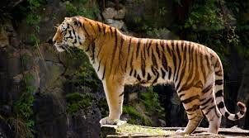
Тигр является крупнейшей и самой тяжёлой из диких кошек. Самцы могут достигать до 2,5 м в длину и весить до 300 кг. Высота в холке до 1,15 м. Имеет вертикальные полосы по всему телу. Также у него большие клыки длиной до 8 см.

Slide 3
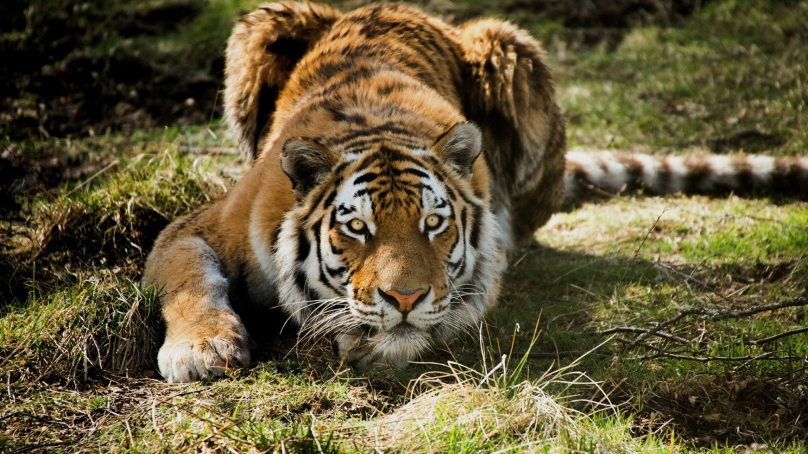
В дикой природе тигры в основном питаются копытными (олени, кабаны, косули, лошади и т.д.).

Slide 4
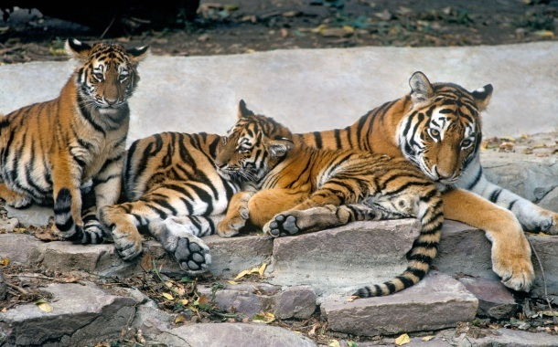
Свою территорию тигры самцы помечают специальными метками. В природных условиях тигры живут либо поодиночке, либо небольшими семействами.

Slide 5
Много тигров живет на территории таких азиатских стран как Китай, Корея, Индия, Пакистан, Таиланд, Вьетнам, Камбоджа, Бирма, Индонезия. В качестве мест обитания тигры предпочитают лесную местность, тропические влажные леса, бамбуковые чащи или же суровую сибирскую тайгу.

Slide 6
Отношения между человеком и тигром всегда были непростыми. Если нет естественной добычи, тигры начинают охотиться на домашний скот. Реже, хотя, такие случаи ещё происходят, тигры убивают людей. Выход тигров к населенным пунктам пугает людей. Промысловые охотники видят в тигре конкурента, уничтожающего копытных, и при встрече нередко убивают его. Огромный вред наносит популяциям и прямое истребление тигров – кости и другие части их тел, используемые в традиционной китайской медицине, высоко ценятся на международном черном рынке. Ради этого браконьеры отравляют воду у водопоев или ставят на тигров стальные капканы, обрекая животных на мучительную смерть.

Slide 7
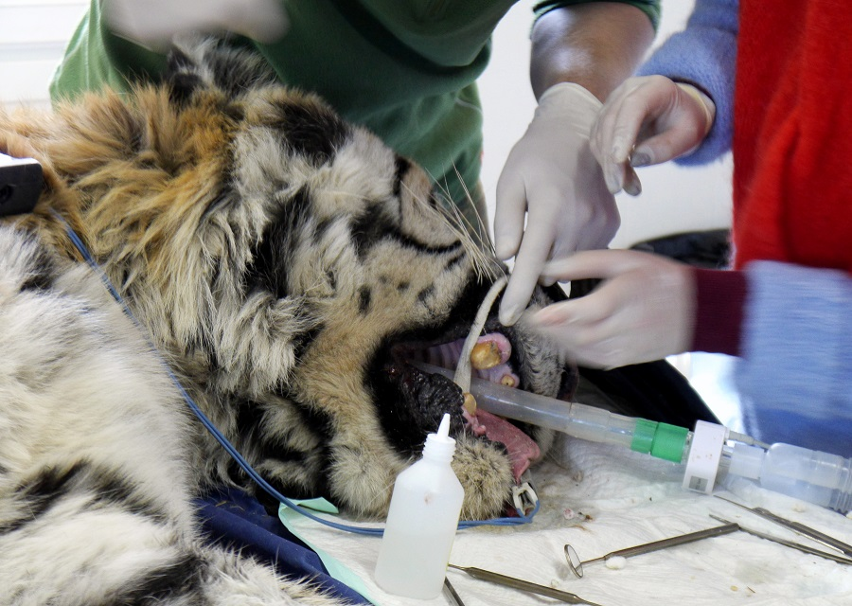
Для того, чтобы сохранить тигров существуют разные фонды, волонтёрская помощь в зоосадах, сохранение территории проживания тигров нетронутыми. Также отлавливают больных особей, лечат и выпускают в дикую природу.

Slide 8
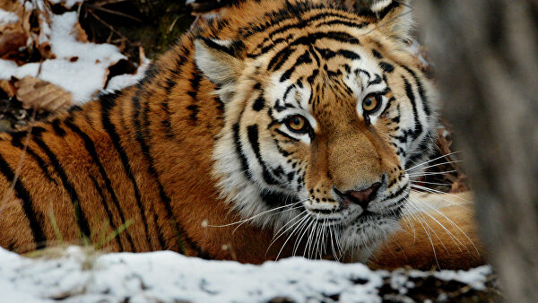
С 11947 г. действует полный запрет охоты на тигров. Тигр находится под международной охраной, внесён в Красную книгу. Красная книга – это список вымерших, исчезнувших или находящихся под угрозой вымирания видов живых организмов. В Красной книге Хабаровского края находится амурский тигр.

